Slide 1








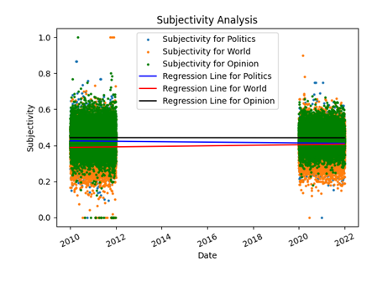
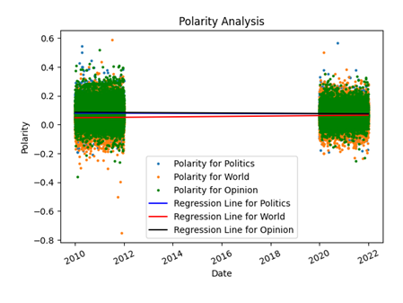
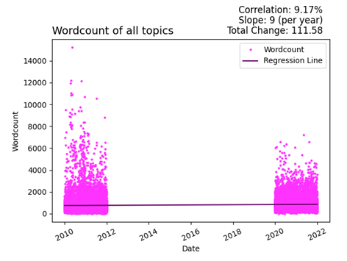
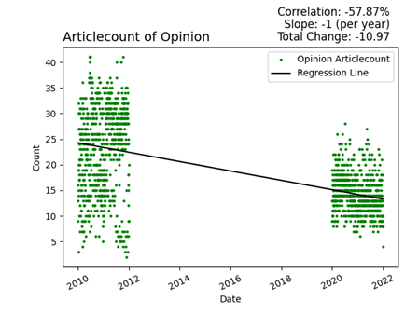




Wandel der Worte
Langzeitdatenanalyse journalistischer Perspektiven
Levi Blumenwitz
Fragestellung❓
Ziel🎯
📰 Veränderung der Medien über die Zeit ?
⚖️ Verstärkte Subjektivität im Journalismus ?
📈 Trends in der Artikelanzahl/-länge ?
🔍 Analyse von „The New York Times” und
„The Guardian“
📢 Vergleich einer amerikanischen und einer
britischen Zeitung in den Rubriken „World“,
„Opinion“ und „Politics“
📅 Langzeitdatenanalyse von 120.000 Artikeln
zwischen 2010 – 2011 und 2020 – 2021
🔎 Identifikation von langfristigen Trends im
Journalismus
📊 Untersuchung von Subjektivität, Polarisierung,
Anzahl und Länge der Artikel
💻 Entwicklung einer interaktiven Webseite zur
konkreten Trendanalyse von Zeitungen
(Filter für Jahre, Rubriken, Zeitungen)
Methodik 🛠️
💻 Datenbeschaffung:
🌐 Web Scraping mit Python, Selenium,
BeautifulSoup
🔗 Nutzung der APIs beider Zeitungen
📊 Analyse:
🤖 Sentimentanalyse mit TextBlob
📉 Berechnung von Subjektivität & Polarisation
💾Speicherung und Visualisierung mit SQLite,
Plotly, Streamlit
Ergebnisse 🏆 (ausgewählte Beispiele)
<<<<<<<
<<<<<<<
<<<<<<<
<<<<<<<
Abbildung 1: Subjektivität von „The Guardian“
Abbildung 2: Polarisation von „The New York Times“
Abbildung 3: Wörteranzahl „The Guardian“, alle Rubriken
Abbildung 4: Artikelanzahl der Rubrik „Opinion“ von „The Guardian“
⚖️ Subjektivität:
„Politics“ → zunehmend objektiv „World“ → konstant objektiv
„Opinion“ → konstant subjektiv
📊Polarisation:
konstanter Durchschnittswert (0,1)
keine klare Tendenz
📉 Artikellänge (Wörter pro Artikel):
- Guardian ca. 800 Wörter
- New York Times ca. 1100 Wörter - keine signifikanten Veränderungen
🔢 Artikelanzahl:
- Guardian: Anzahl in „Opinion“ ist
gesunken
- New-York-Times: Anzahl in
„Politics“ gestiegen
Interpretation🤔
- World –Artikel grundsätzlich eher objektiv im Vergleich zu Opinion -> stärkere Meinungsbildung in der Rubrik „Opinion“, keine
Veränderung über die Zeit
- Grundsätzlich geringe Polarisation, keine Tendenzen erkennbar -> unverändert vergleichbare, neutrale Berichterstattung
- Keine signifikante Änderung in der Artikellänge -> Kein Einfluss von sozialen Medien oder dem Trend zu kürzeren Texten erkennbar
- Deutliche Veränderungen in der Artikelanzahl -> Mögliche Gründe: geänderte redaktionelle Schwerpunkte oder eine veränderte
Nachrichtenlage
- Beide Zeitungen zeigen eine ähnliche Entwicklung, was auf vergleichbare journalistische Standards hindeutet
Die Forschungsarbeit:
Mehr über mein Projekt:
Interaktive Webseiten:
https://github.com/AdminL3/Jugend-Forscht/
github.com/AdminL3/Jugend-Forscht
Sentimentanalyse:
Wörteranzahl:
Arbeitswelt – Melanie Mestl – Schuljahr 24/25

Slide 3


Wandel der Worte
Langzeitdatenanalyse journalistischer Perspektiven
Levi Blumenwitz
Fragestellung❓
Ziel🎯
📰 Wie haben sich Medien über die letzten Jahre verändert?
⚖️ Ist der Journalismus subjektiver geworden?
📈 Gibt es Trends in der Artikelanzahl/-länge?
🔍 Analyse von „The New York Times” und „The Guardian“
📢 Vergleich zwischen einer amerikanischen und einer britischen Zeitung
📅Langzeitdatenanalyse von 2010 – 2011 und 2020 – 2021 (interpoliert) (120.000 Artikel)
🔎Identifikation von langfristigen Trends im Journalismus
📊 Untersuchung von Subjektivität, Polarisierung, Anzahl und Länge der Artikel
💻 Entwicklung einer interaktiven
Webseite zur konkreten
Trendanalyse von Zeitungen
(filtern nach Jahren, Rubriken,
Zeitungen📜)
Methodik 🛠️
💻 Datenbeschaffung:
🌐 Web Scraping mit Python, Selenium,
BeautifulSoup
🔗 Nutzung der APIs beider Zeitungen
📊 Analyse:
🤖 Sentimentanalyse mit TextBlob
📉 Berechnung von Subjektivität & Polarisation
💾Speicherung und Visualisierung mit SQLite,
Plotly, Streamlit
Ergebnisse 🏆 (ausgewählte Beispiele)
<<<<<<<
<<<<<<<
<<<<<<<
<<<<<<<
Interpretation🤔
Kein Einfluss von sozialen Medien oder dem Trend zu kürzeren Texten erkennbar.
Beide Zeitungen zeigen eine ähnliche Entwicklung, was auf vergleichbare journalistische Standards hindeutet.
Spricht für eine weiterhin neutrale Berichterstattung.
Mögliche Gründe: geänderte redaktionelle Schwerpunkte oder eine veränderte Nachrichtenlage.
Abbildung 1: Subjektivität von „The Guardian“
Abbildung 2: Polarisation von „The New York Times“
Abbildung 3: Wörteranzahl der Zeitung „The Guardian“, alle Rubriken vereint
Abbildung 4: Artikelanzahl der Rubrik „Opinion“ von „The Guardian“
⚖️ Subjektivität:
Opinion-Artikel → subjektiv World-Artikel → konstant objektiv
Politics-Artikel → zunehmend objektiv
📊Polarisation:
konstanter Durchschnittswert (0,1)
keine negative oder positive Tendenz
📉 Artikellänge:
Guardian ca. 800 Wörter pro Artikel
New York Times ca. 1100 Wörter pro Artikel keine signifikanten Veränderungen
🔢Artikelanzahl:
Guardian-Artikelanzahl in „Opinion“ ist gesunken
New-York-Times-Artikelanzahl der
Rubrik Politics gestiegen
Opinion-Artikel erwartungsgemäß hohe Subjektivität
World-Artikel eher Objektiv
Sehr ähnlicher Verlauf bei „The New York Times“
Sehr ähnliche Entwicklung beider Zeitungen
→ Vergleichbare standards
Etablierte Medien nutzen Normalisierte Sprache
Kein Trend zu kürzeren Texten erkennbar („Short-Form-Content“, Soziale Medien)
Mögliche Gründe: geänderte redaktionelle Schwerpunkte oder eine veränderte Nachrichtenlage.
Die Forschungsarbeit:
Mehr über mein Projekt:
Interaktive Webseiten:
https://github.com/AdminL3/Jugend-Forscht/
github.com/AdminL3/Jugend-Forscht
Sentiment-
analyse
Wörteranzahl
Arbeitswelt – Melanie Mestl – Schuljahr 24/25

Slide 4
Wandel der Worte
Langzeitdatenanalyse journalistischer Perspektiven
Levi Blumenwitz
Fragestellung❓
Ziel🎯
📰 Wie haben sich Medien über die letzten Jahre verändert?
⚖️ Ist der Journalismus subjektiver geworden?
📈 Gibt es Trends in der Artikelanzahl/-länge?
🔍 Analyse von „The New York Times” und „The Guardian“
📢 Vergleich zwischen einer amerikanischen und einer britischen Zeitung
📅Langzeitdatenanalyse von 2010 – 2011 und 2020 – 2021 (interpoliert) (120.000 Artikel)
🔎Identifikation von langfristigen Trends im Journalismus
📊 Untersuchung von Subjektivität, Polarisierung, Anzahl und Länge der Artikel
💻 Entwicklung einer interaktiven
Webseite zur konkreten
Trendanalyse von Zeitungen
(filtern nach Jahren, Rubriken,
Zeitungen📜)
Methodik 🛠️
💻 Datenbeschaffung:
🌐 Web Scraping mit Python, Selenium,
BeautifulSoup
🔗 Nutzung der APIs beider Zeitungen
📊 Analyse:
🤖 Sentimentanalyse mit TextBlob
📉 Berechnung von Subjektivität & Polarisation
💾Speicherung und Visualisierung mit SQLite,
Plotly, Streamlit
Ergebnisse 🏆 (ausgewählte Beispiele)
<<<<<<<
<<<<<<<
<<<<<<<
<<<<<<<
Interpretation🤔
Kein Einfluss von sozialen Medien oder dem Trend zu kürzeren Texten erkennbar.
Beide Zeitungen zeigen eine ähnliche Entwicklung, was auf vergleichbare journalistische Standards hindeutet.
Spricht für eine weiterhin neutrale Berichterstattung.
Mögliche Gründe: geänderte redaktionelle Schwerpunkte oder eine veränderte Nachrichtenlage.
Abbildung 1: Subjektivität von „The Guardian“
Abbildung 2: Polarisation von „The New York Times“
Abbildung 3: Wörteranzahl der Zeitung „The Guardian“, alle Rubriken vereint
Abbildung 4: Artikelanzahl der Rubrik „Opinion“ von „The Guardian“
⚖️ Subjektivität:
Opinion-Artikel → subjektiv World-Artikel → konstant objektiv
Politics-Artikel → zunehmend objektiv
📊Polarisation:
konstanter Durchschnittswert (0,1)
keine negative oder positive Tendenz
📉 Artikellänge:
Guardian ca. 800 Wörter pro Artikel
New York Times ca. 1100 Wörter pro Artikel keine signifikanten Veränderungen
🔢Artikelanzahl:
Guardian-Artikelanzahl in „Opinion“ ist gesunken
New-York-Times-Artikelanzahl der
Rubrik Politics gestiegen
Opinion-Artikel erwartungsgemäß hohe Subjektivität
World-Artikel eher Objektiv
Sehr ähnlicher Verlauf bei „The New York Times“
Sehr ähnliche Entwicklung beider Zeitungen
→ Vergleichbare standards
Etablierte Medien nutzen Normalisierte Sprache
Kein Trend zu kürzeren Texten erkennbar („Short-Form-Content“, Soziale Medien)
Mögliche Gründe: geänderte redaktionelle Schwerpunkte oder eine veränderte Nachrichtenlage.
Die Forschungsarbeit:
Mehr über mein Projekt:
Interaktive Webseiten:
https://github.com/AdminL3/Jugend-Forscht/
github.com/AdminL3/Jugend-Forscht
Sentimentanalyse:
Wörteranzahl:
Arbeitswelt – Melanie Mestl – Schuljahr 24/25

